Slide 1
Ekologia wód i zanieczyszczania środowiska wodnego
Realizowane z projektu pn. Obsługa infrastruktury wodnej rzek i jezior
w ramach Programu „Rybactwo i Morze” na lata 2014-2020

Slide 2
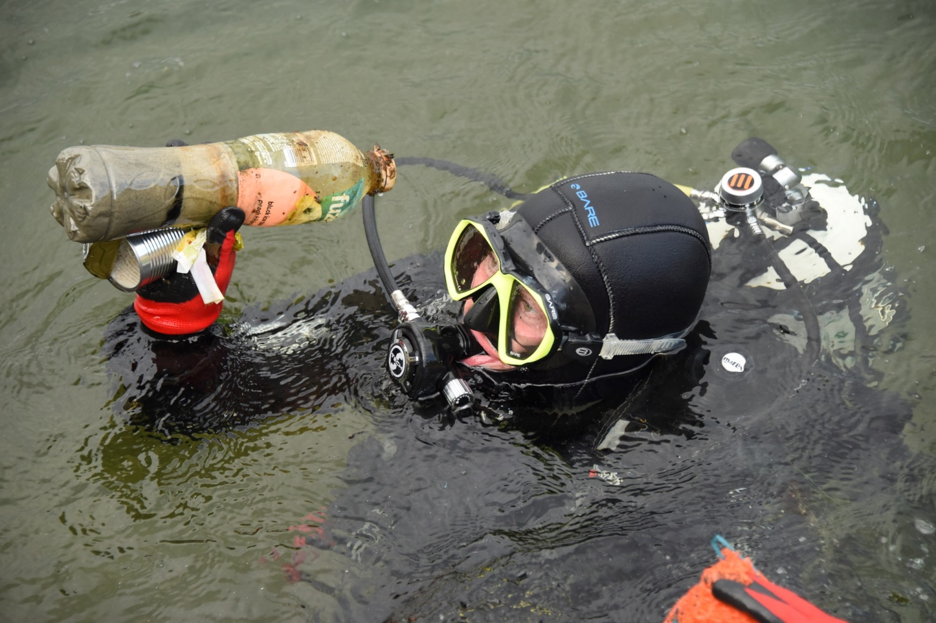
Śmieci w wodzie to problem, którego nie widać gołym okiem ale on istnieje. Przez ostatnie dziesięciolecia zbiorniki wodne były traktowane jak kosze na śmieci.

Slide 3
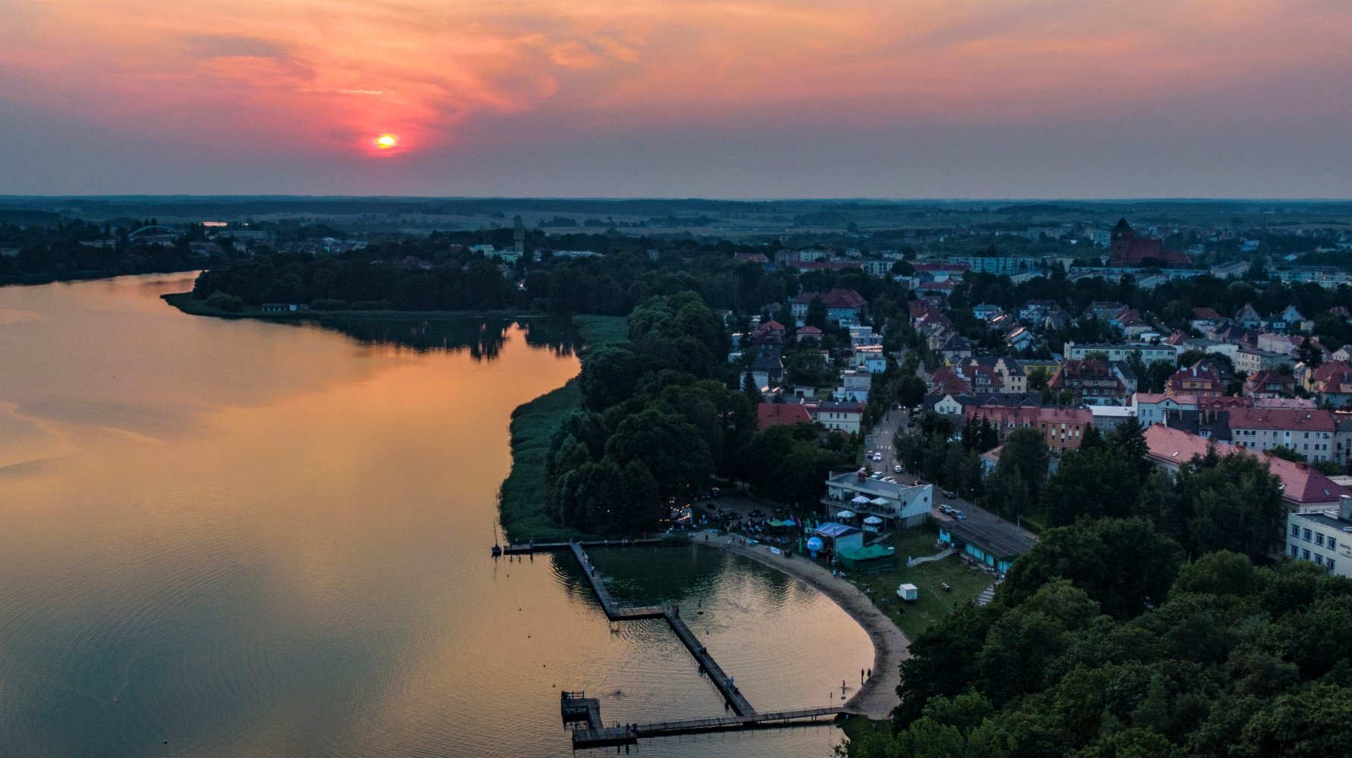
Jeziora w centrum aglomeracji miejskich cechuje bardzo duże zanieczyszczenie. Strefa brzegowa i strefa przybrzeżna zbiorników wodnych to miejsca, gdzie zalega najwięcej śmieci.

Slide 4
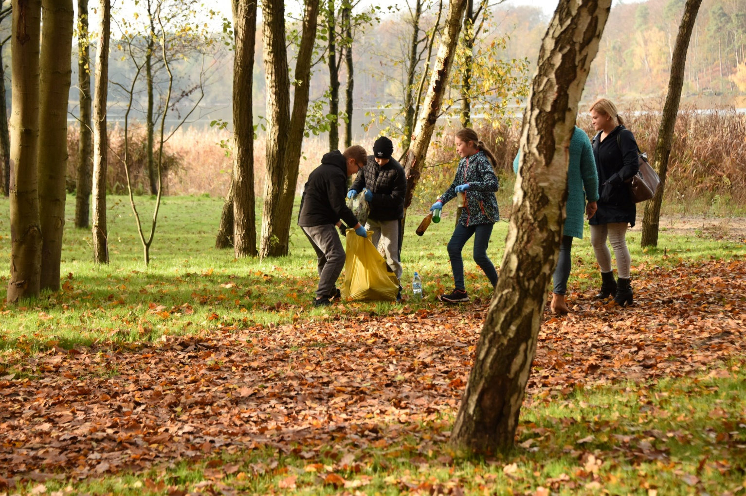
Przebywając nad wodą zaśmiecamy nie tylko zbiornik wodny, ale wiele śmieci pozostawiamy bezpośrednio przy linii brzegowej.

Slide 5
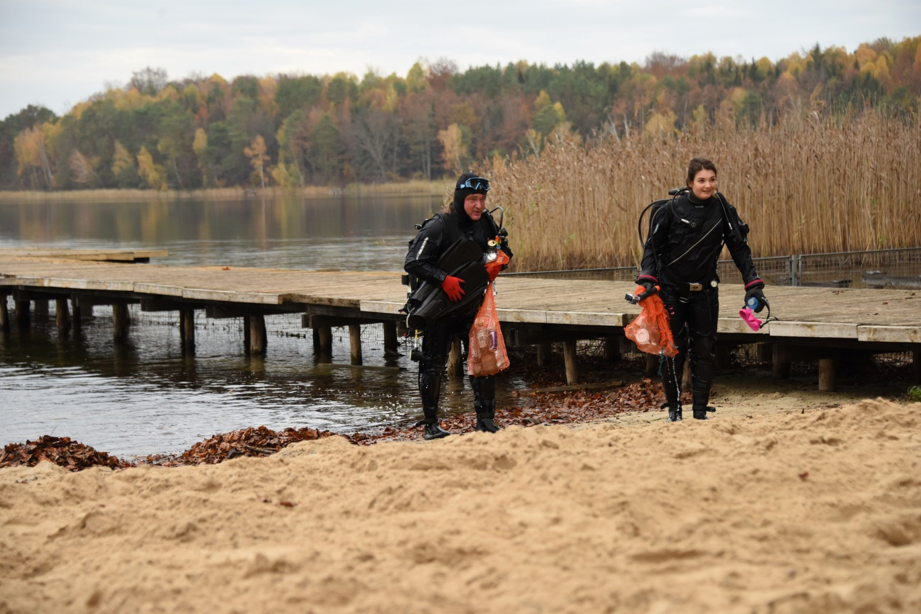
W miejscach gdzie jest łatwy dostęp do wody, promenady, pomosty, kąpieliska śmieci jest najwięcej. Na dnie zalegają butelki, puszki, torby plastikowe, odzież i wszystko to co przynosimy z sobą udając się nad wodę.

Slide 6
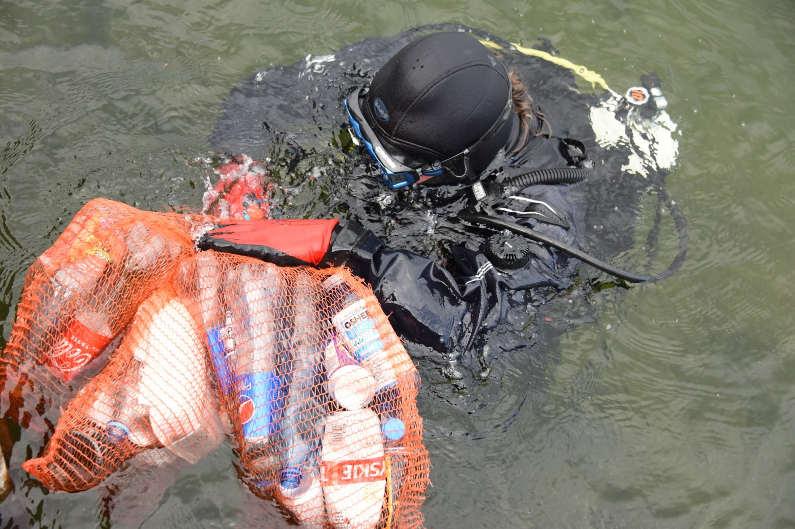
Większość śmieci to opakowania plastikowe, butelki, torby foliowe itp.

Slide 7
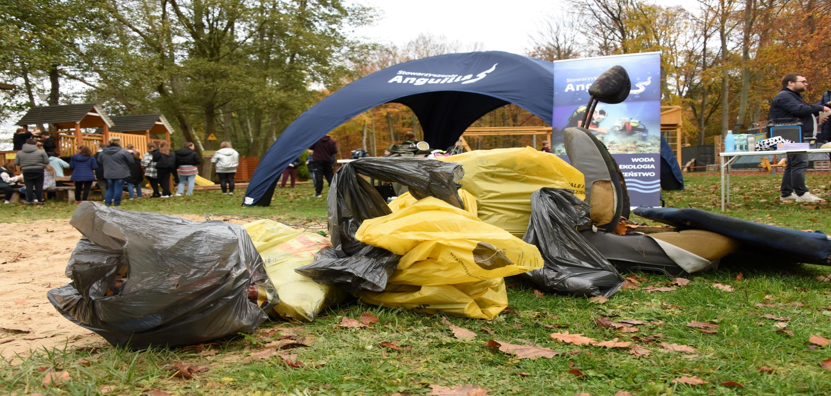
Torba foliowa rozkłada się około 300-400 lat, a butelka PET potrzebuje na rozłożenie około 500 lat. Szacuje się, że w wodach na całym świecie pływa już ponad 600 tys. ton plastikowych śmieci. Plastikowe śmieci rozkładają się na coraz mniejsze i coraz bardziej szkodliwe kawałki. Światło słoneczne nie tylko rozkłada plastikowe śmieci, ale też przekształca ich skład, tworząc niebezpieczną mieszkankę chemikaliów, która zanieczyszcza wodę.

Slide 8
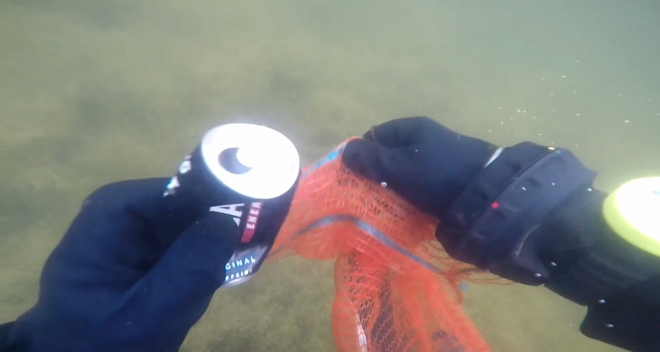
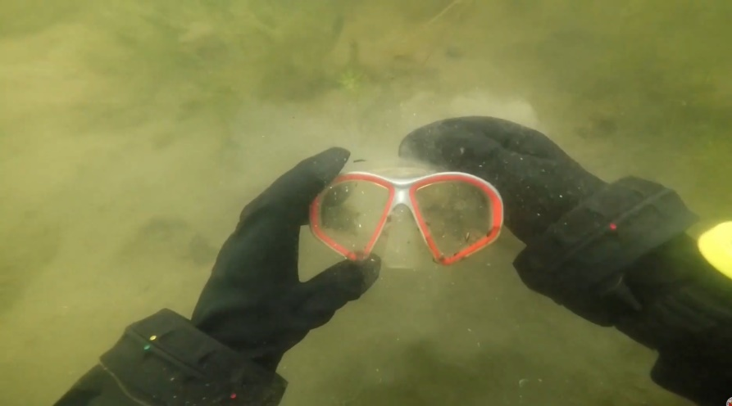
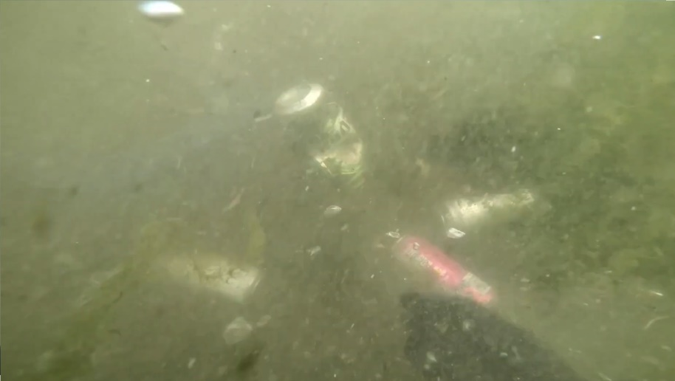
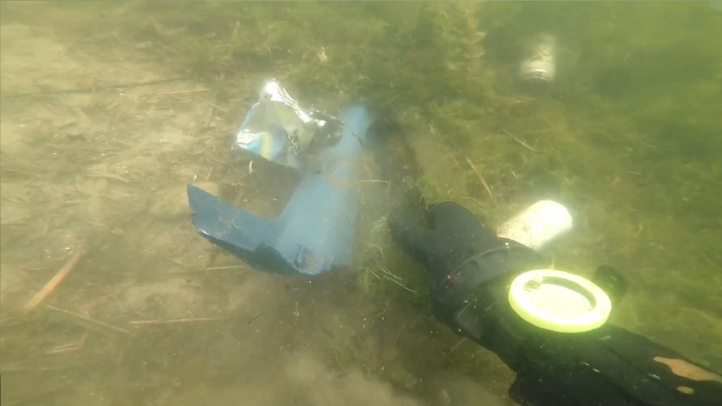
W jeziorach znajdowaliśmy nietypowe przedmioty: przęsła ogrodzeń, rowery, opony samochodowe, pozostałości po działaniach wojennych itp.

Slide 9
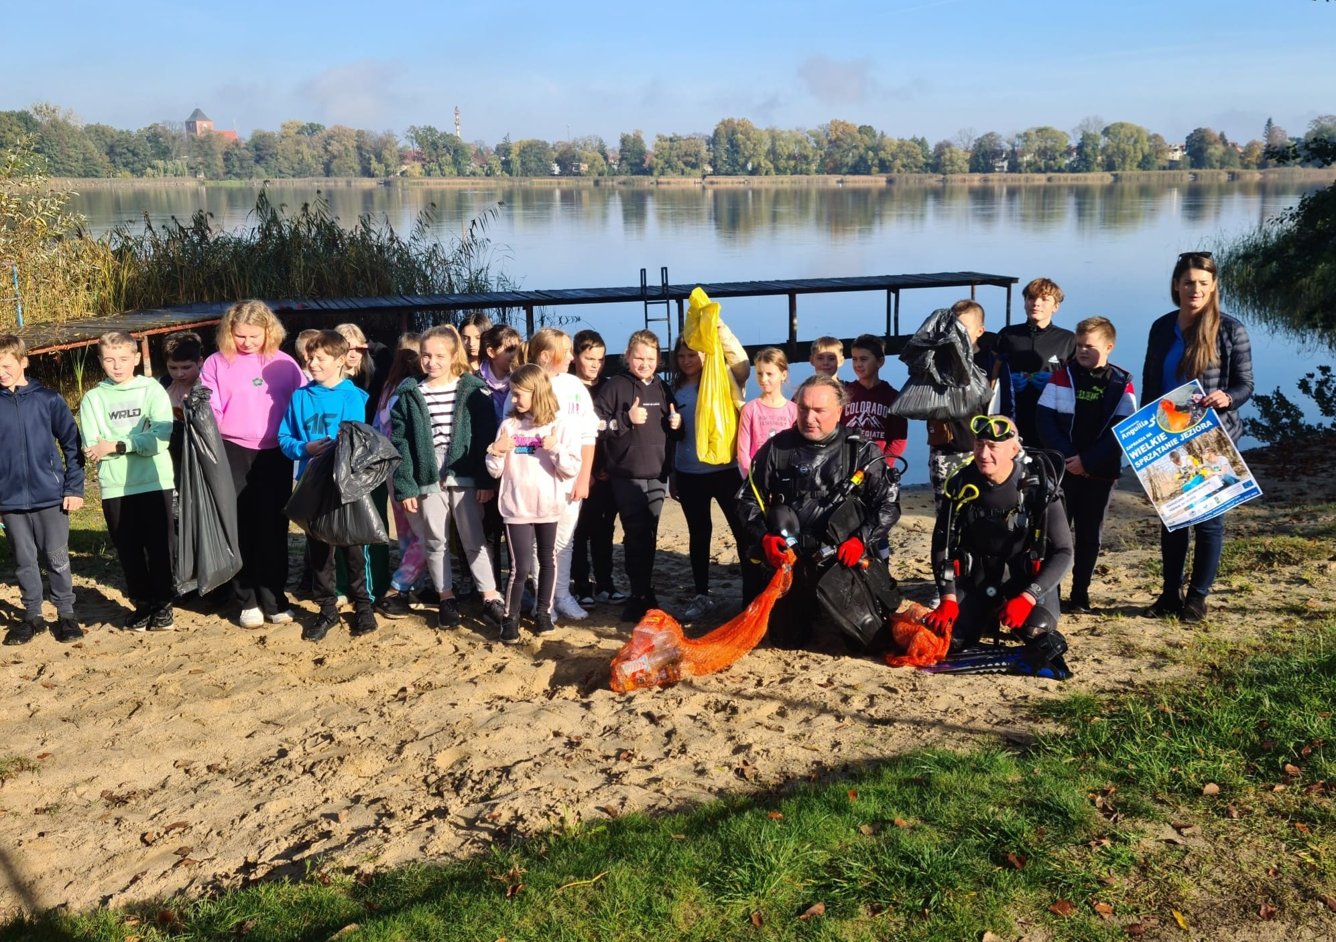
Zanieczyszczenia chemiczne występują już rzadziej i są trudniejsze do namierzenia, gdyż bardzo szybko mieszają się z wodą : ścieki przydomowe, odpady rolnicze, zanieczyszczone wody opadowe.

Slide 10
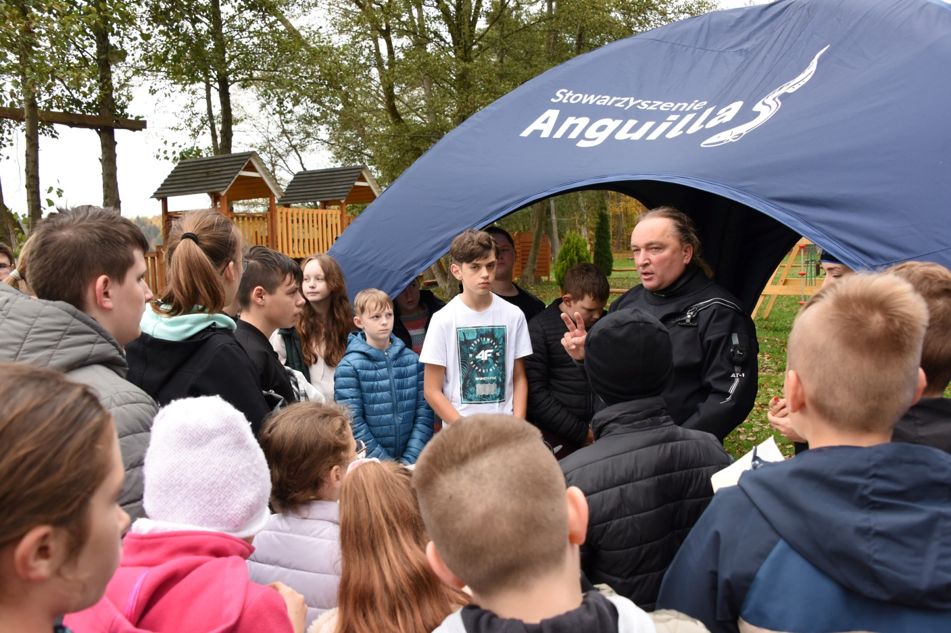
Brak wystarczającej edukacji ekologicznej jest również przyczyną zanieczyszczeń środowiska wodnego.
To dzisiejsze pokolenia swoim działaniem i stylem życia zdecydują o przyszłości środowiska dla przyszłych pokoleń.

Slide 11
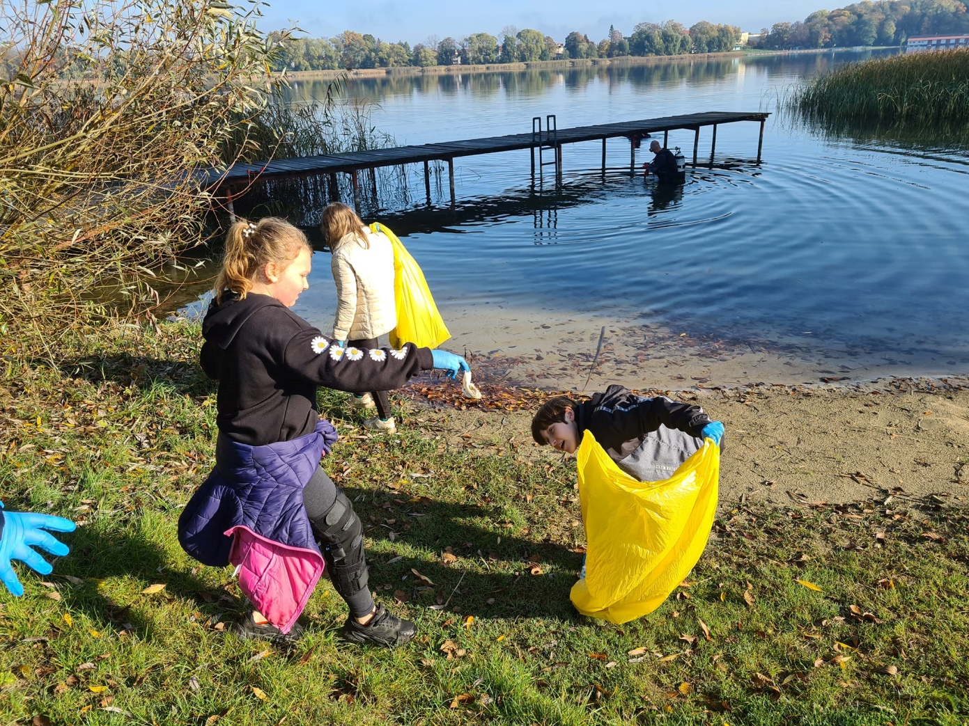
Jezioro Klukom jest mocno zanieczyszczone odpadami pochodzącymi ze zużytych artykułów konsumpcyjnych. Na całej linii brzegowej jest ono dostępne dla mieszkańców co skutkuje większą liczbą śmieci w wodzie.

Slide 12
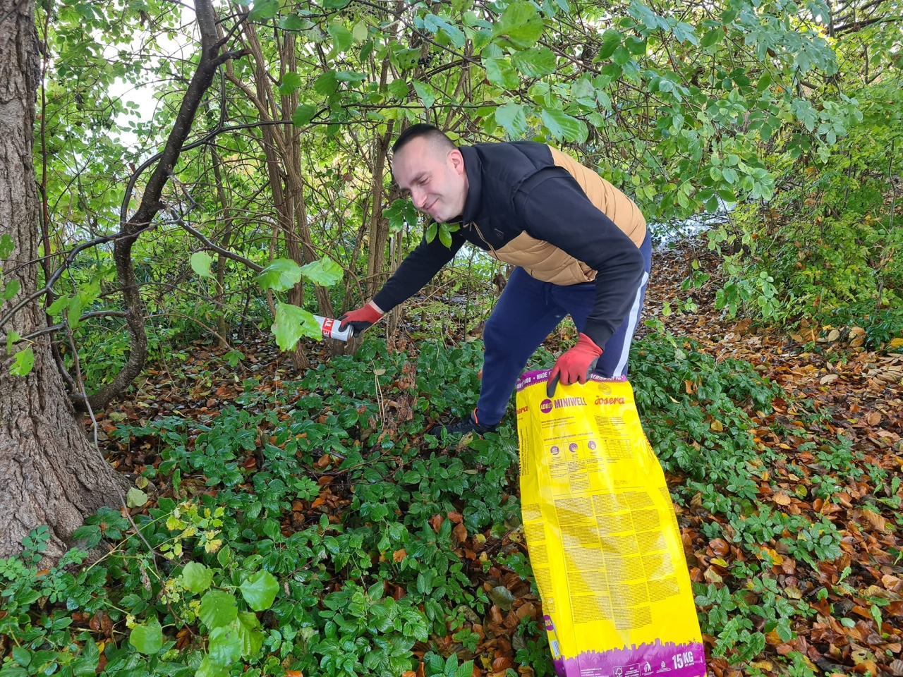
Strefa brzegowa jezior jest kolejnym miejscem, gdzie w roślinności przybrzeżnej zalega bardzo duża liczba odpadów.

Slide 13
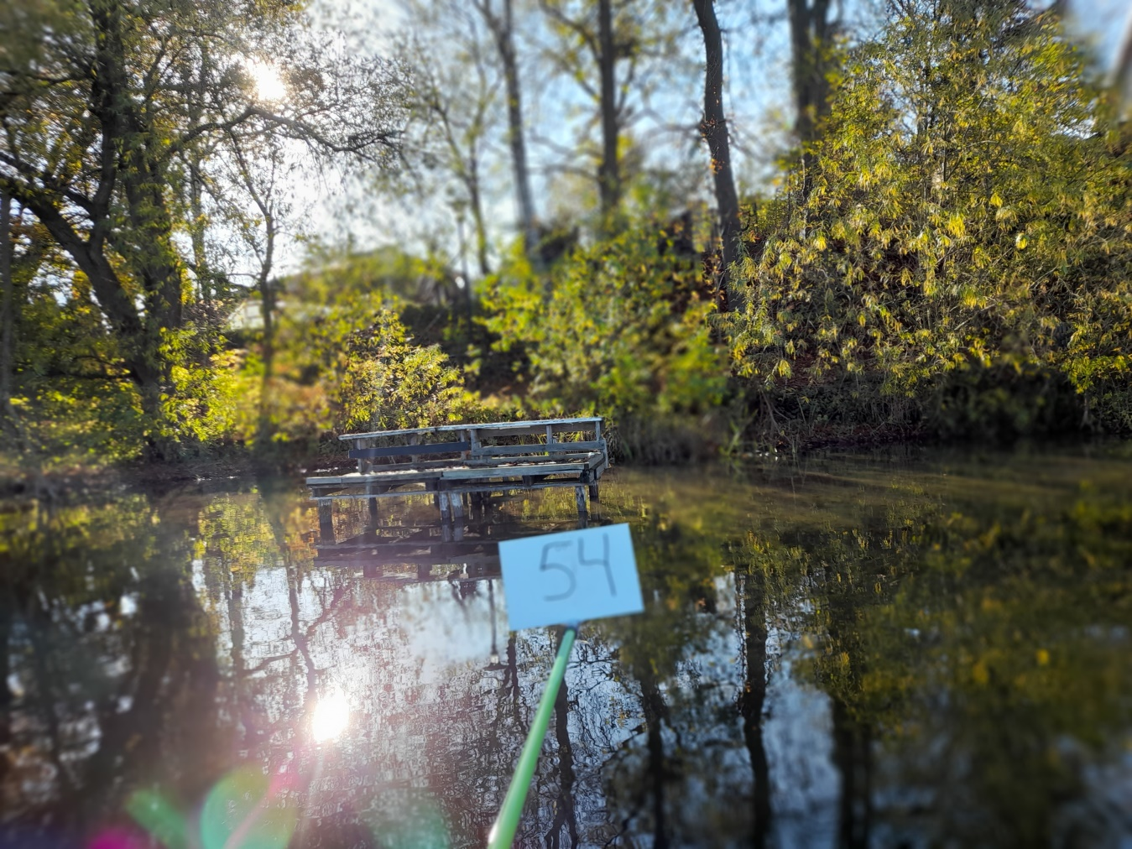
Stawianie pomostów wędkarskich z materiałów niedozwolonych takich jak: płyty meblowe, lakierowane deski, elementy plastikowe dodatkowo zanieczyszcza środowisko wodne. Prędzej czy później te materiały znajdą się bezpośrednio w wodzie dlatego należy usuwać starą , zniszczoną infrastrukturę wodną.

